Slide 1


頌裏 SONG-LI
組別：第四組
組員：許乃云、張芯韻、李艷琳、曾揚勻
指導老師：王亭幼、朱克剛、林艾瑩、許雅婷、錢達智

Slide 2


小組成員與分工介紹
許乃云(組長)
首頁/購物車頁面
情境測驗
會員註冊/登入
資料庫-註冊/認證
張芯韻(組員)
關於我們&聯絡我們
公告消息頁面
Q&A/商品政策
資料庫-聯絡/公告
李艷琳(組員)
商品頁面
商品內容頁面
資料庫-商品
PPT製作
曾揚勻(組員)
會員中心頁面
日曆預約/提醒
訂單查詢
資料庫-會員/訂單
情境測驗圖繪製

Slide 3


大綱
開發技術 | 使用工具
動機與目的
目標客群
網站架構圖
Logo設計 | 色彩配置
頁面介紹 | 實際 DEMO
頌裏特色
參考資料

Slide 4











開發技術 | 使用工具
設計工具：
前端技術/框架：
Bootstrap
後端技術：
資料庫：
版本控制：

Slide 5



動機和目的
我們希望在日常生活中增添更多儀式感，但在快速變化的生活節奏中，總會不小心錯過一些重要的日子。
為了解決這個問題，我們設計了這個網頁，特別增加了月曆提醒功能。您可以提前設定各種重要日期，如生日、紀念日等，並為每個日期添加送禮備忘，確保不會遺漏任何一個表達心意的機會。

Slide 6

目標客群
年齡：16-32歲
職業：學生、在職者
送禮對象：大眾化，自己或他人
生活：對選禮物沒有想法的人
常常忘記重要節日的人
重視送禮含意的人
有儀式感的人

Slide 7
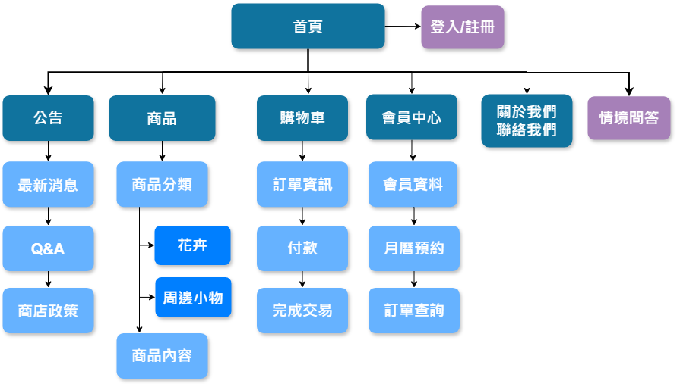
網站架構圖

Slide 8

Logo設計 | 色彩配置
「頌裏 SONG-LI」，取自諧音「送禮」、「送你」。
頌「裏」：形似包「裹」。
以線條代表禮物盒的緞帶，加上本網站主要商品「花卉」當作襯托，使送禮變簡單，且擁有期待及浪漫的效果。

Slide 9

Logo設計 | 色彩配置
以大地色系為主，代表著花卉植物自然色系，並讓使用者感受到溫暖、沉穩、親切的感覺。

Slide 10
頁面介紹 實際 DEMO

Slide 11

首頁
報告者：許乃云

Slide 12
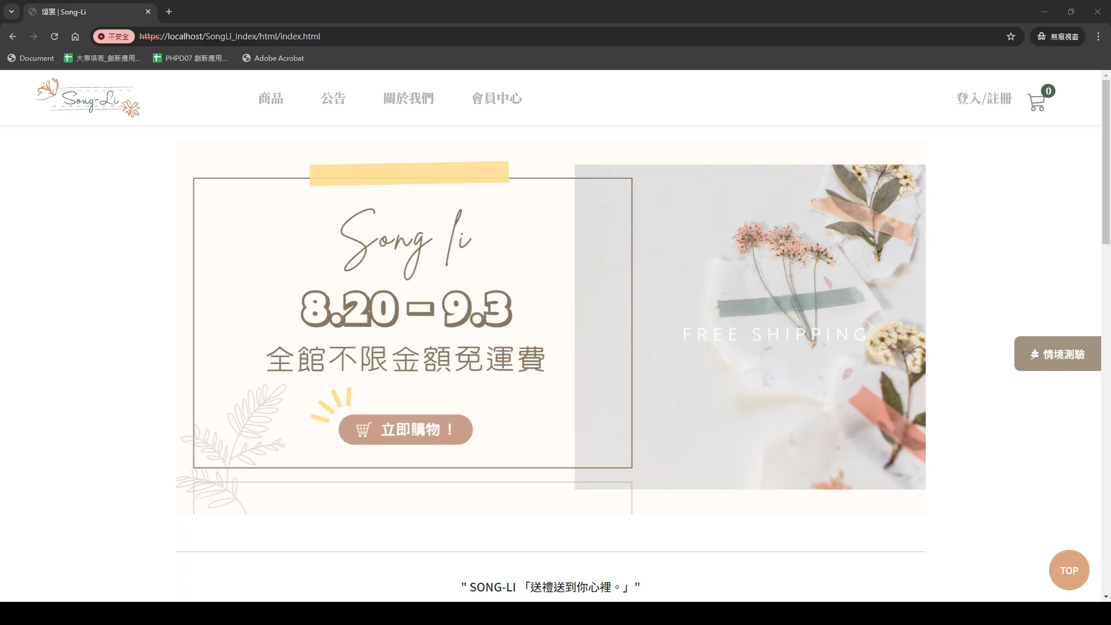
首頁-DEMO

Slide 13

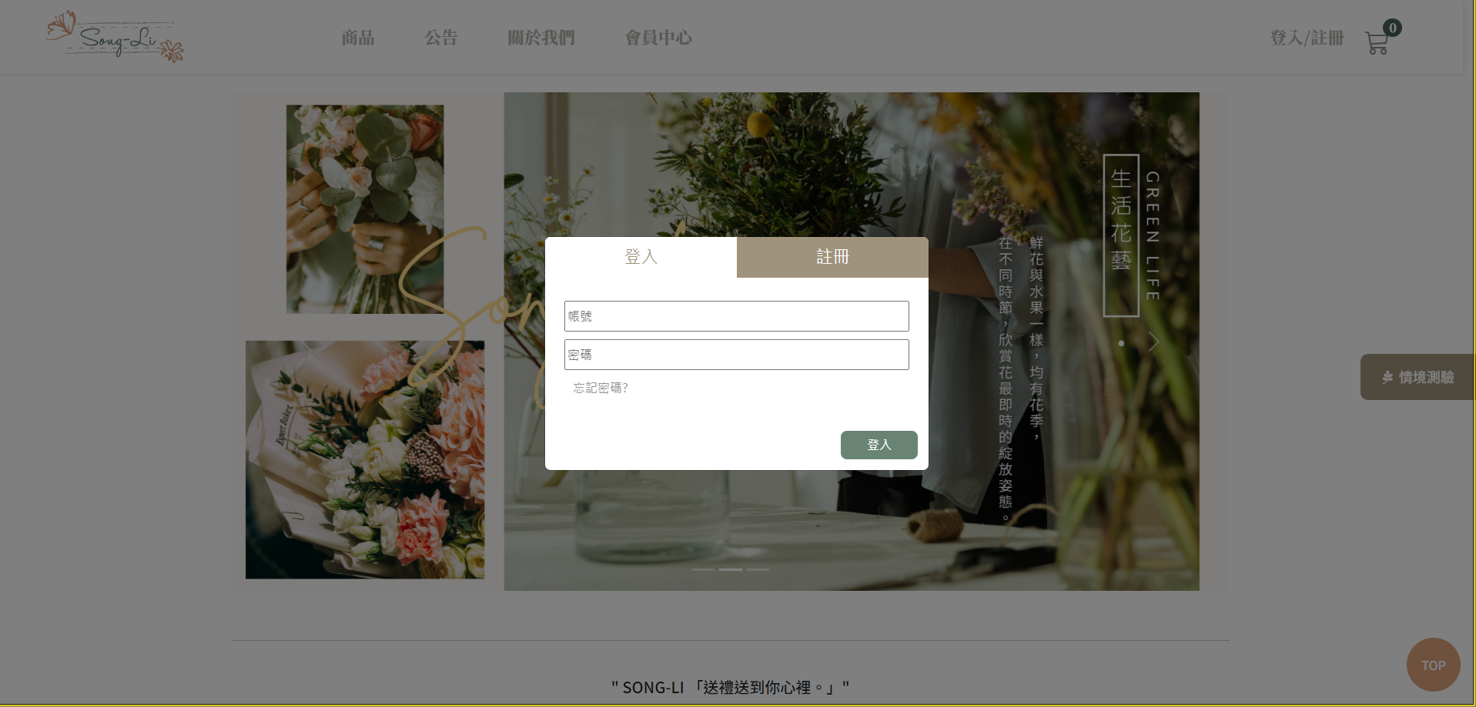

首頁介紹-登入/註冊畫面

Slide 14
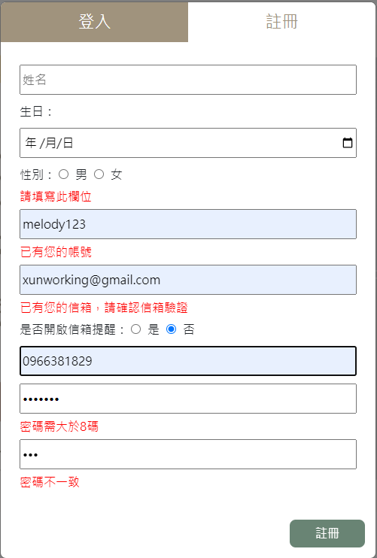
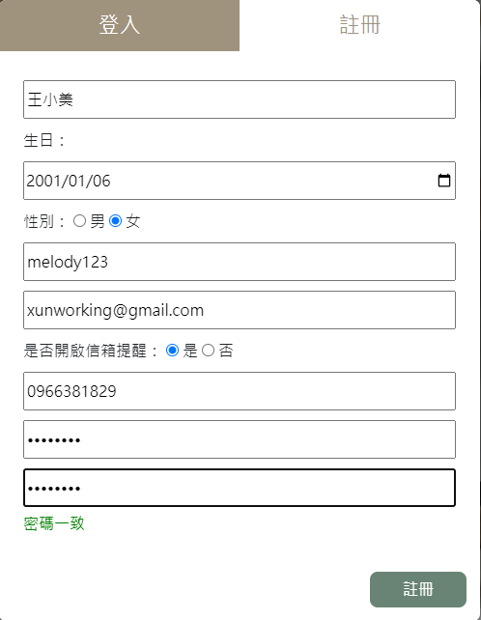
首頁介紹-註冊

Slide 15
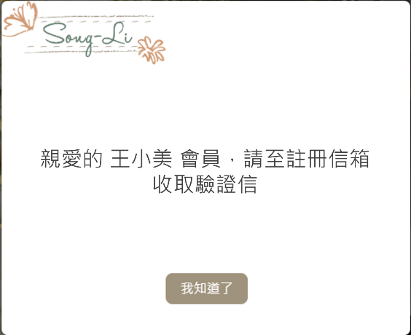
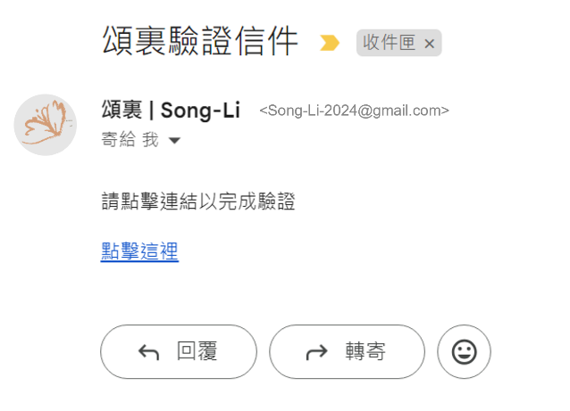
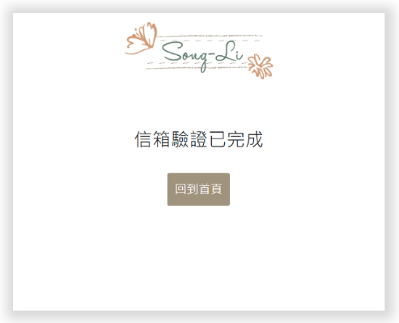
首頁介紹-註冊驗證
Notes:
加信箱畫面

Slide 16


首頁介紹-登入前/後
顯示會員帳號於導覽頁

Slide 17
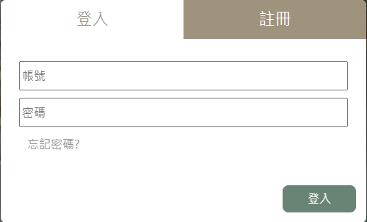
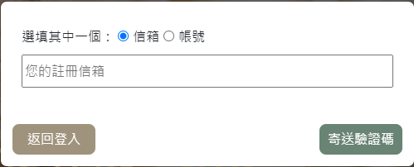
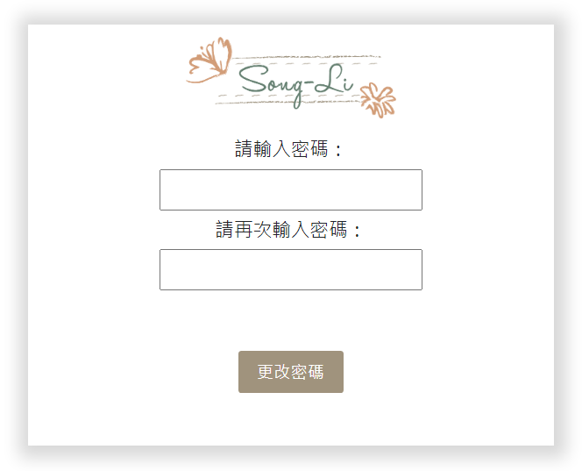
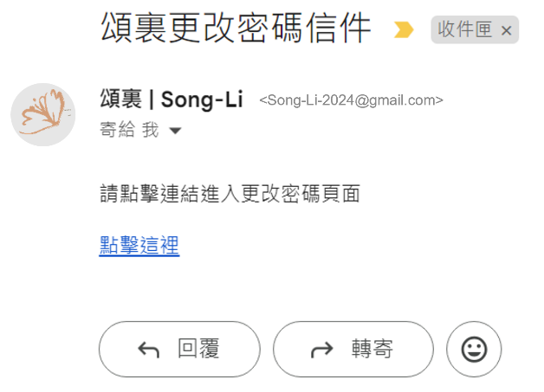
首頁介紹-忘記密碼
Notes:
加信箱畫面

Slide 18


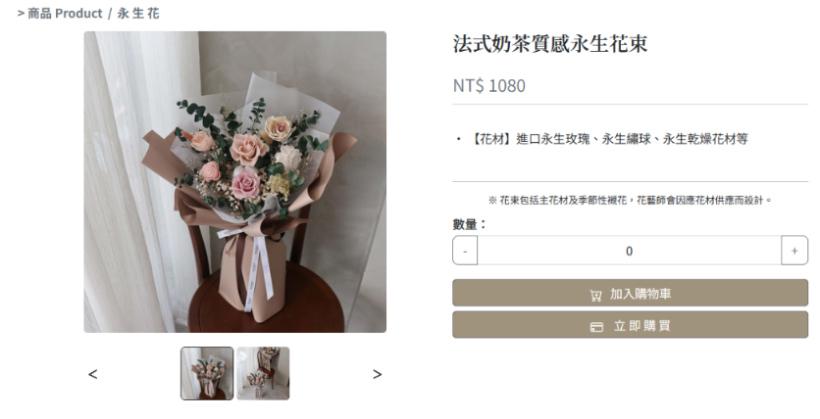
顧客流程說明
註冊
登入
情境測驗

Slide 19
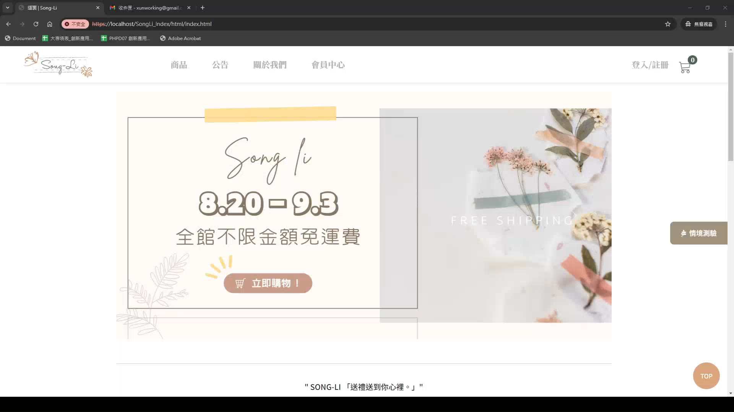
顧客流程體驗

Slide 20
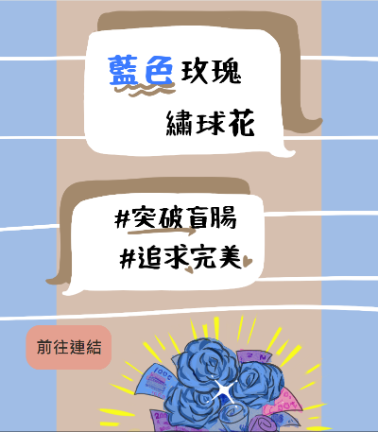
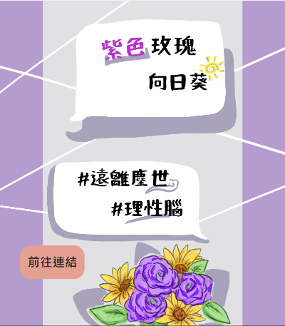
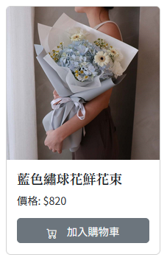
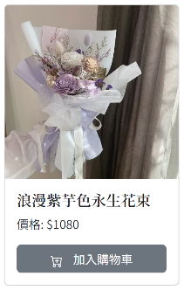
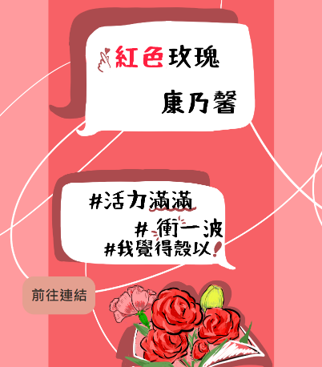
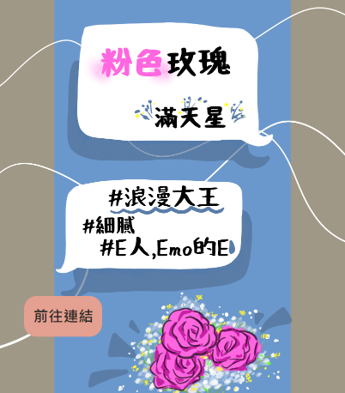
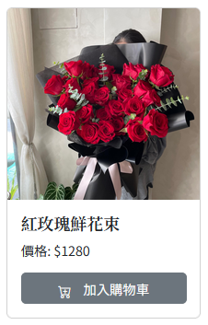
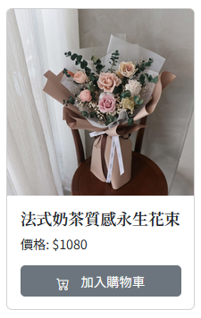
情境測驗-結果

Slide 21
商品頁 商品內容
報告者：李艷琳

Slide 22
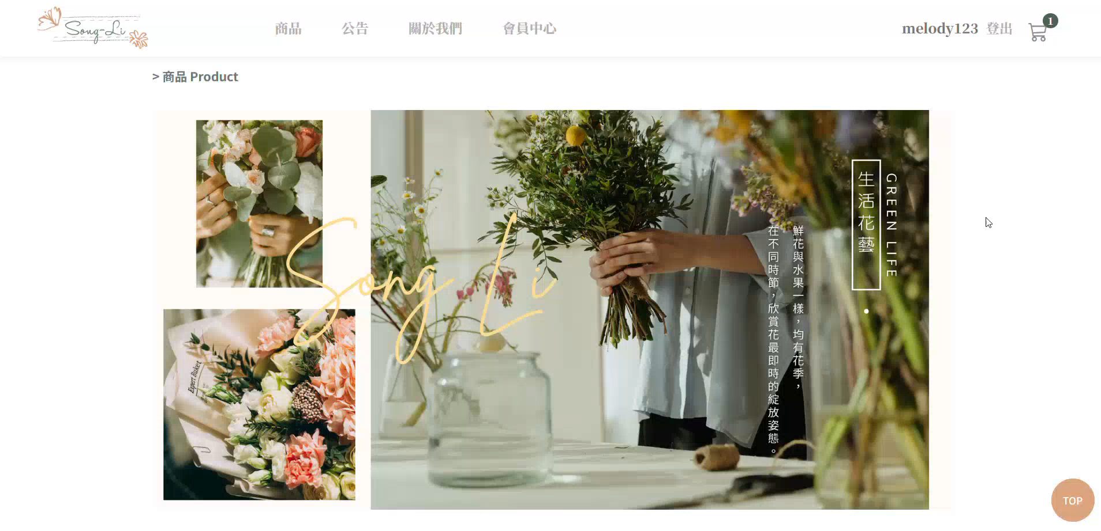
商品頁面-DEMO

Slide 23
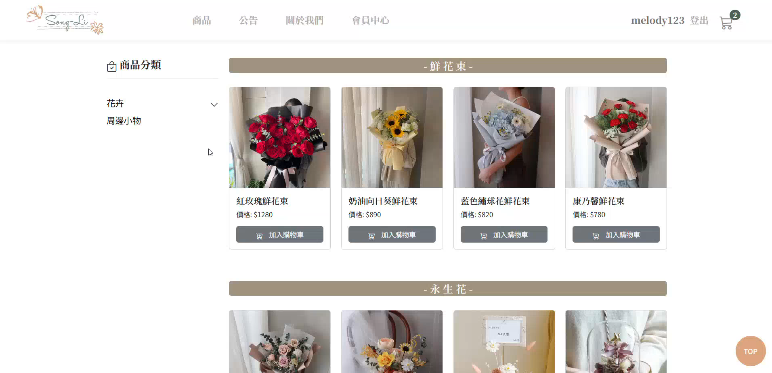
內容頁-DEMO

Slide 24
購物車
報告者：許乃云

Slide 25
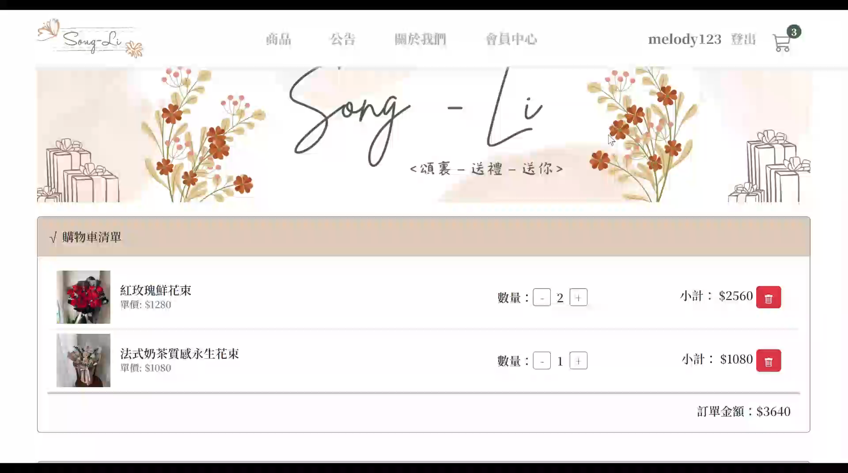
購物車DEMO

Slide 26
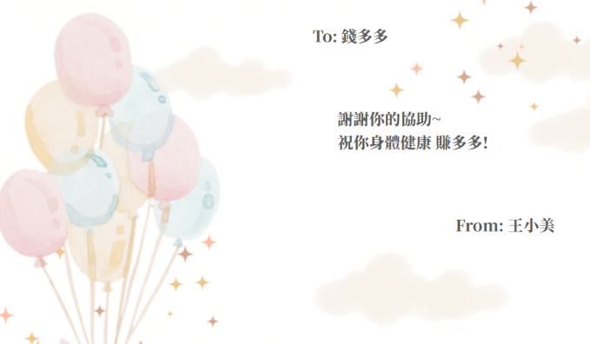
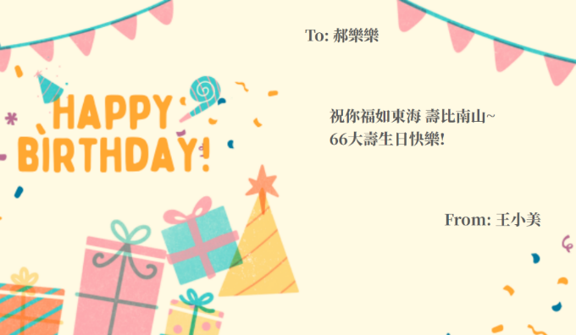
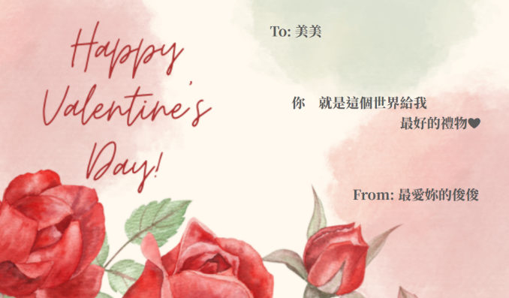
購物車-客製卡片內容
﹝萬用卡﹞
﹝生日卡﹞
﹝情人節卡﹞

Slide 27
會員中心 日曆預約 訂單查詢
報告者：曾揚勻

Slide 28
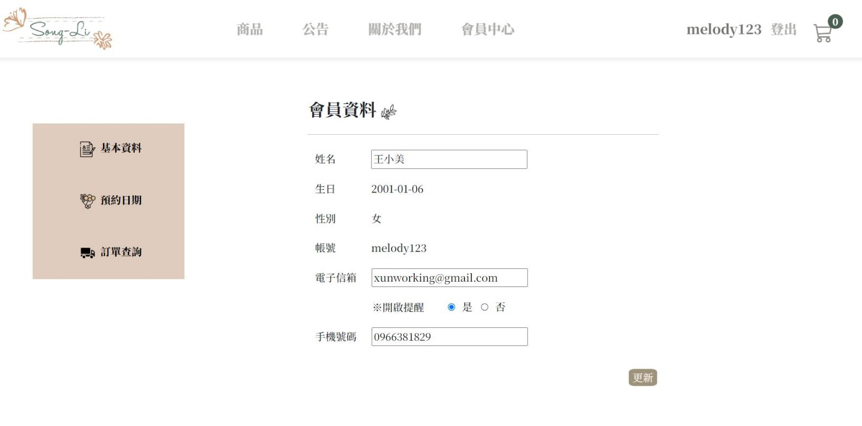
基本資料-會員資料

Slide 29
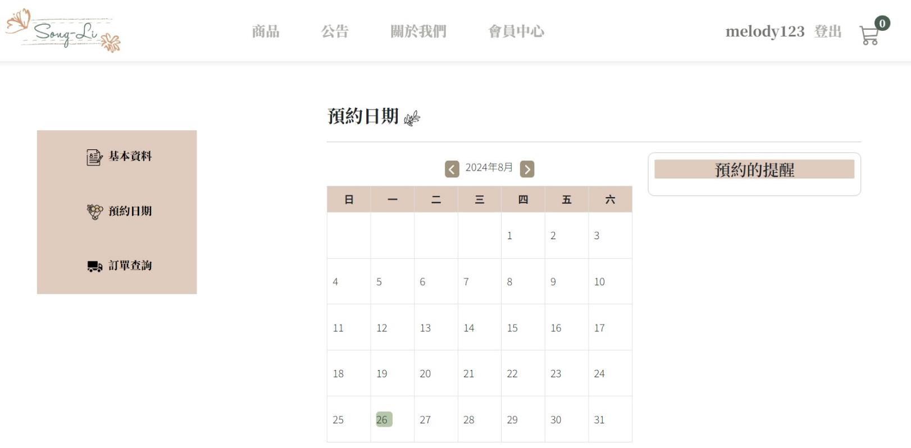
預約日期

Slide 30
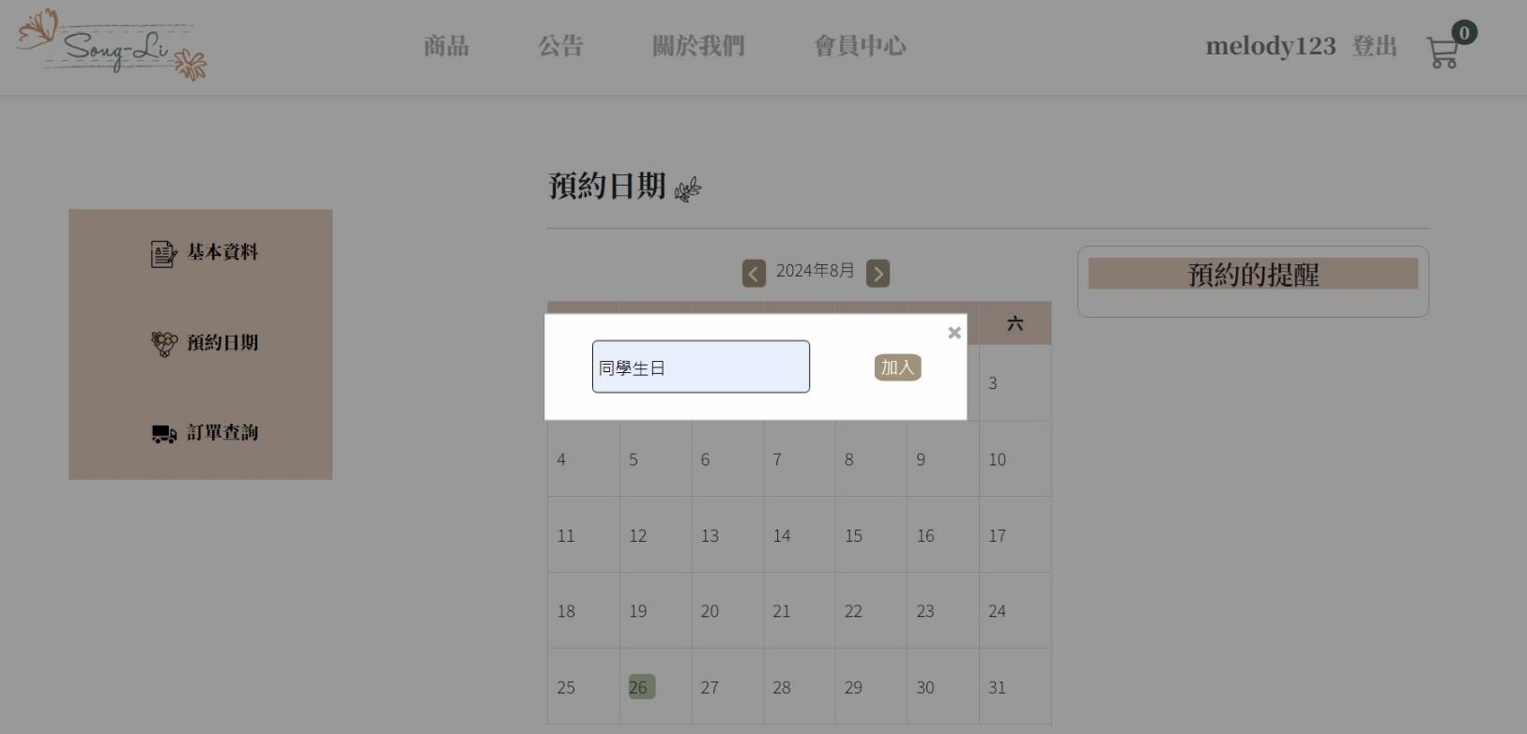
預約日期-建立預約提醒

Slide 31
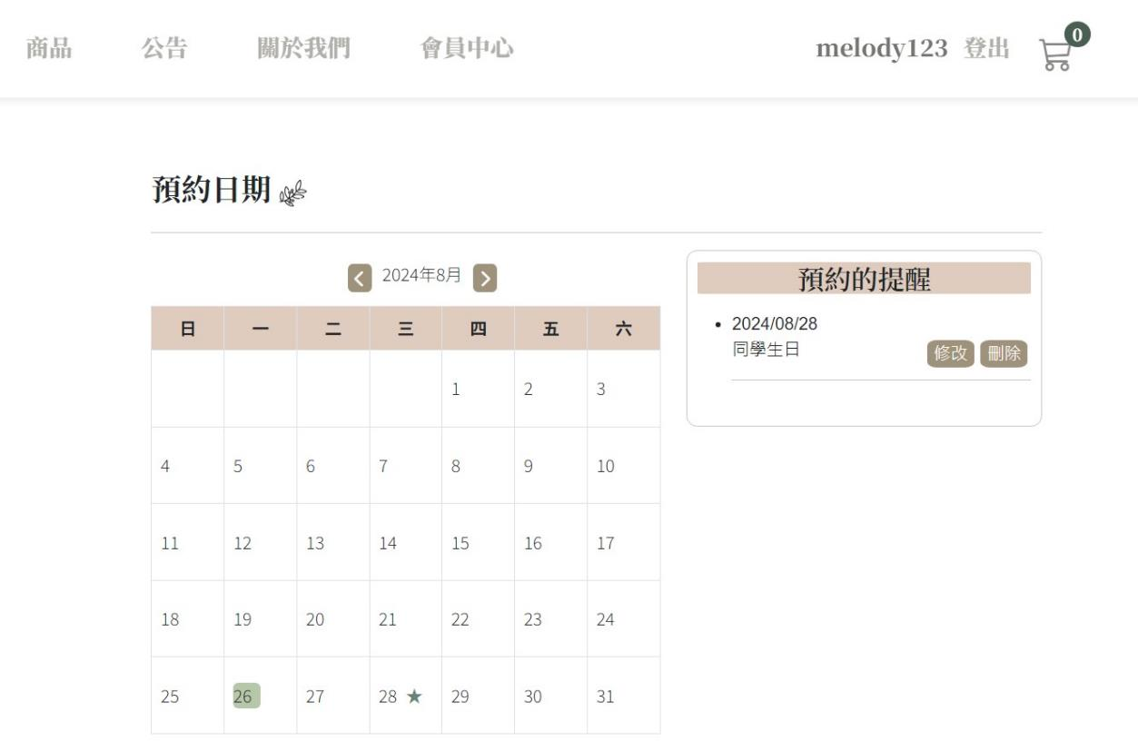
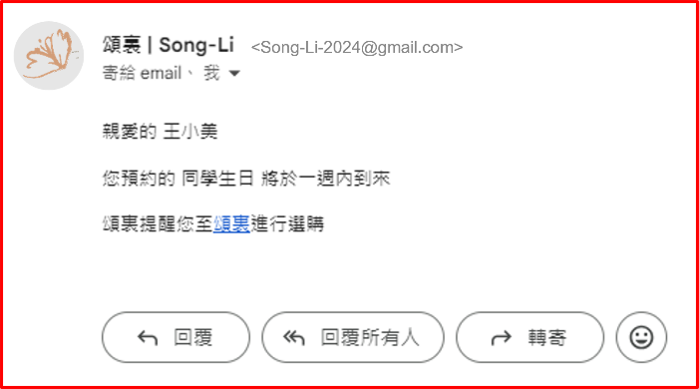
預約日期-預約提醒

Slide 32
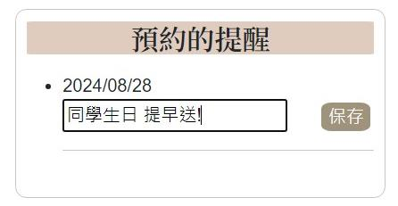
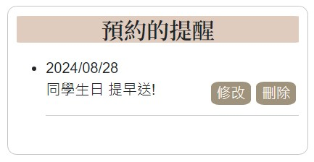
預約日期-修改預約

Slide 33
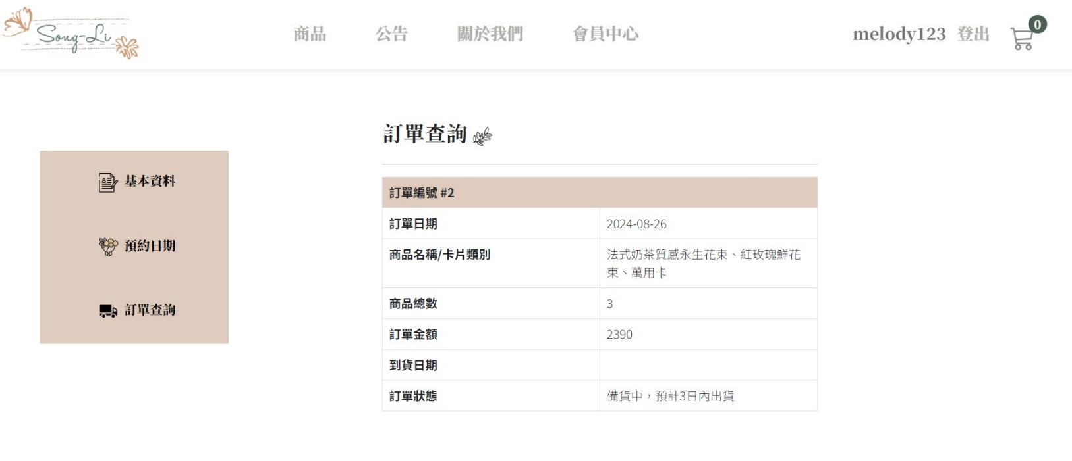
訂單查詢

Slide 34
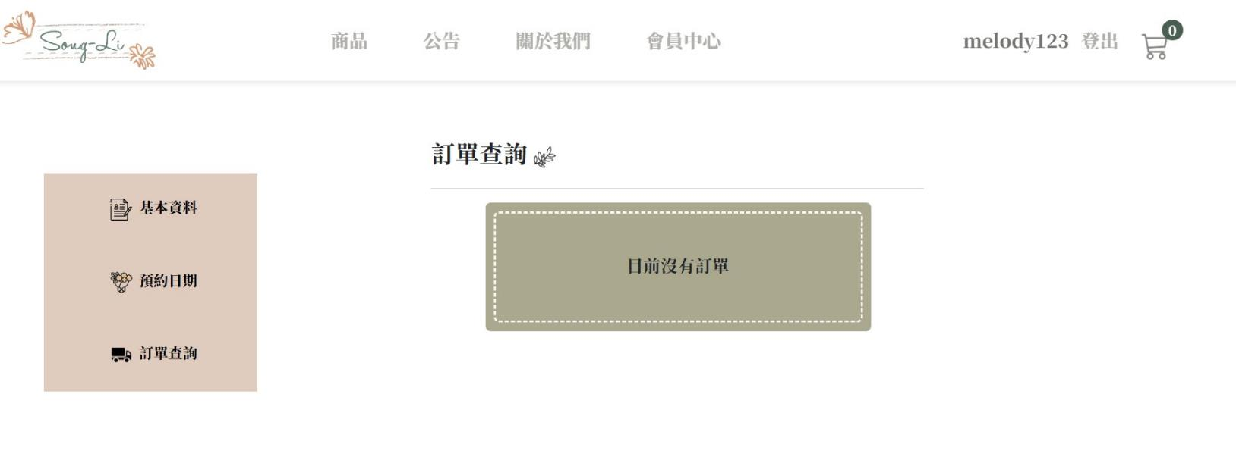
訂單查詢-無訂單

Slide 35
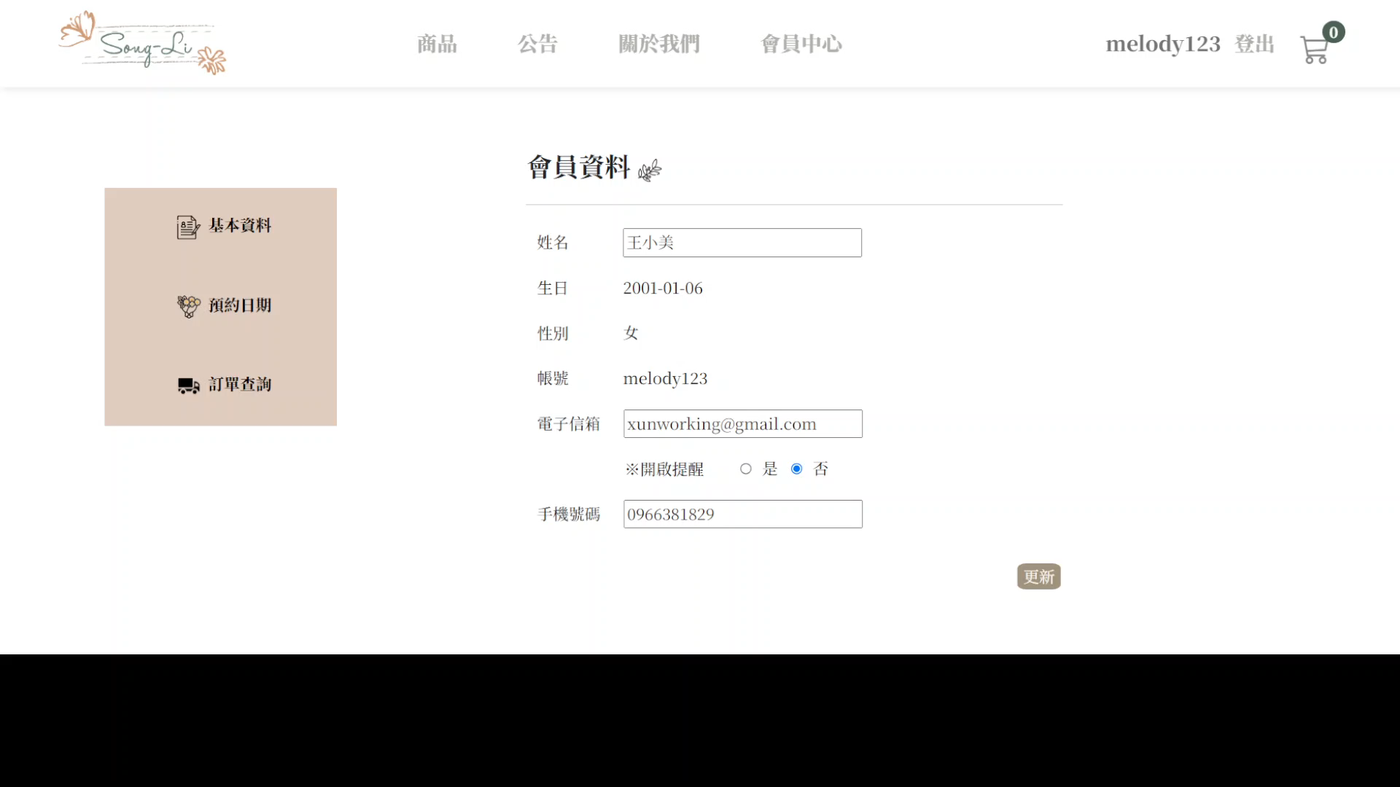
會員中心DEMO

Slide 36
關於我們 聯絡我們 公告消息
報告者：張芯韻

Slide 37
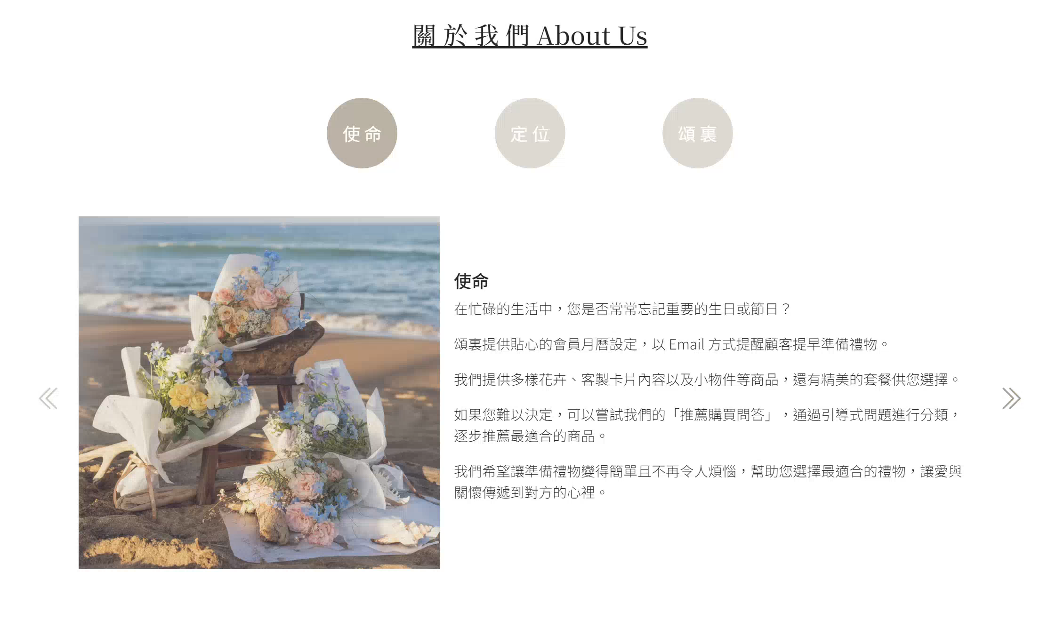
關於我們

Slide 38
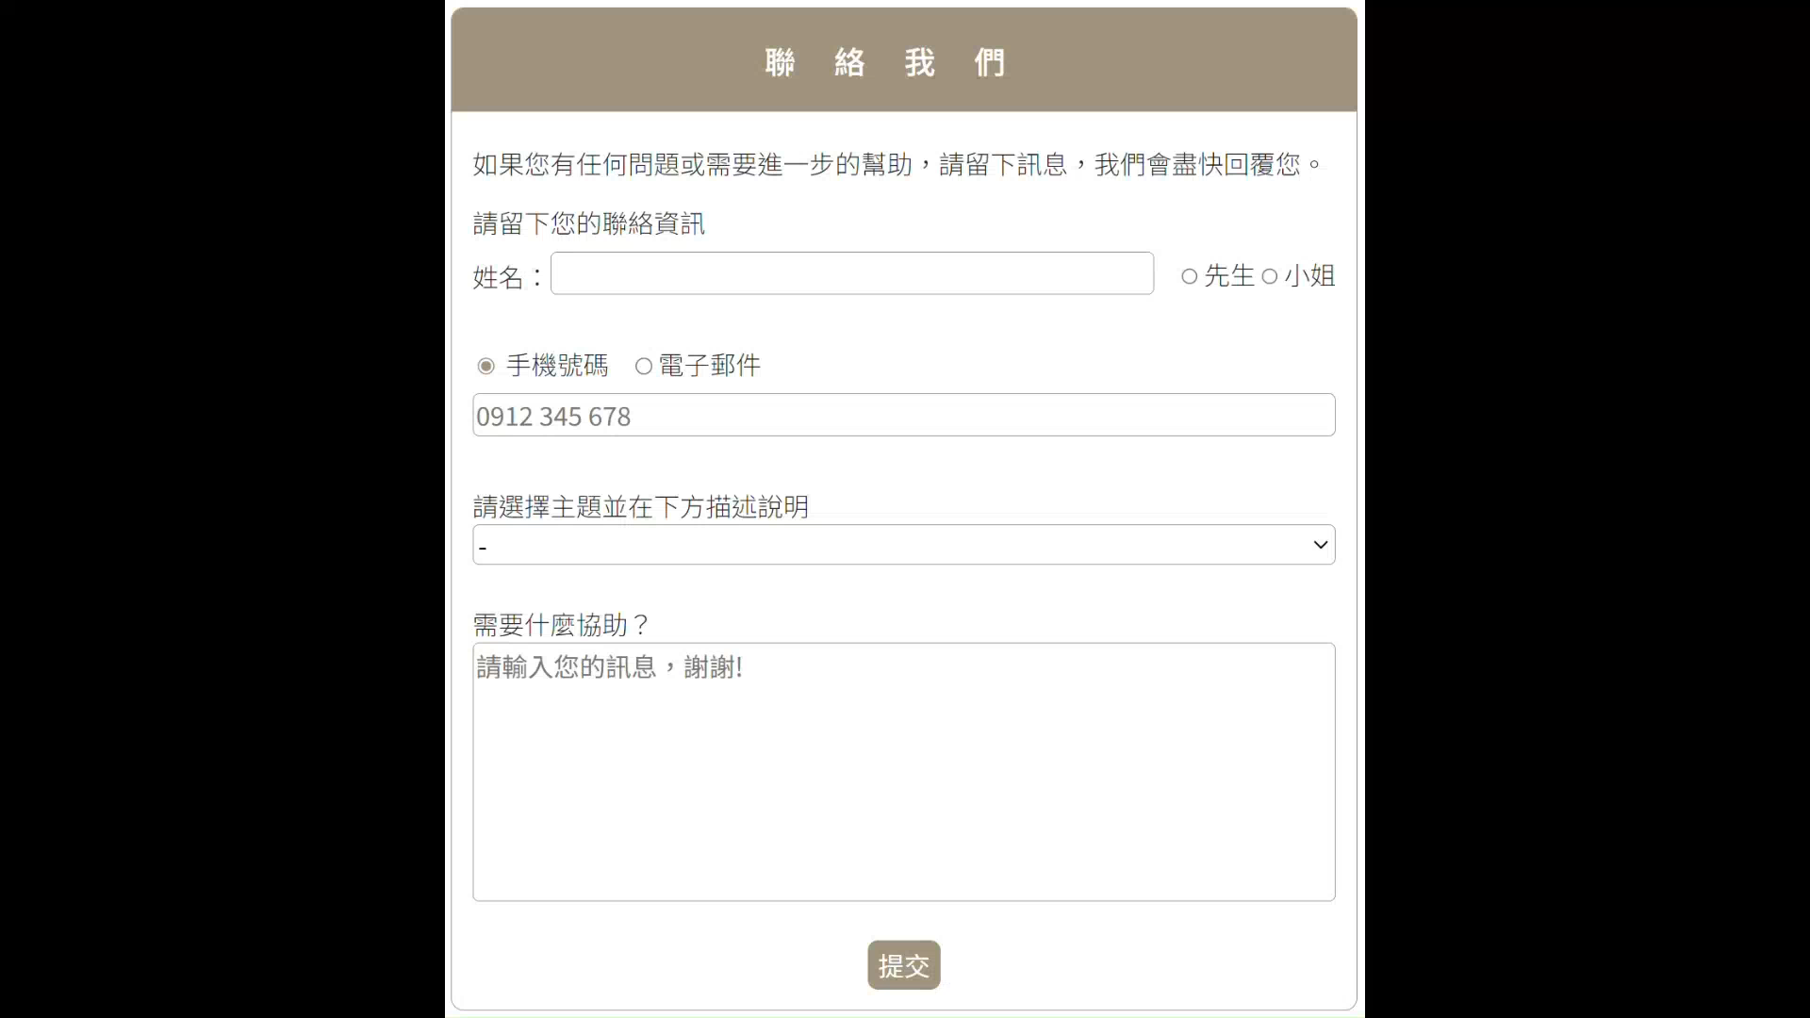
聯絡我們

Slide 39
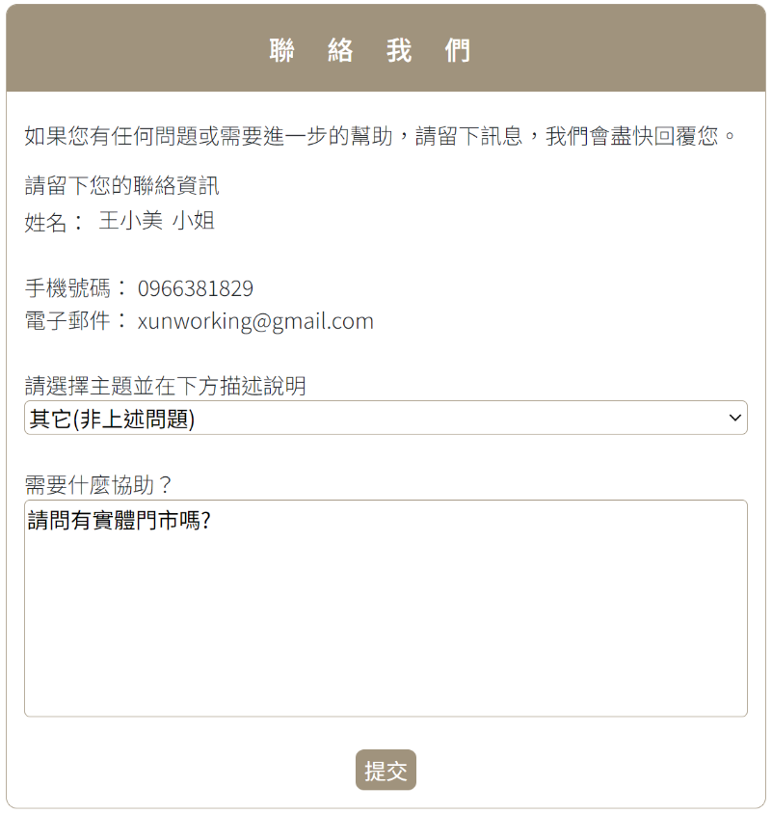
聯絡我們-登入
會員登入時
自動帶入會員資料

Slide 40
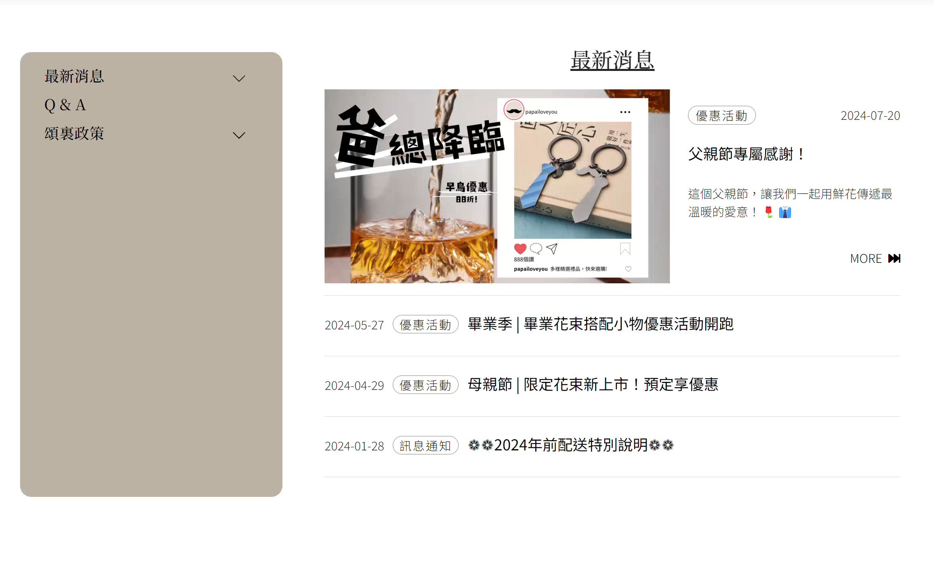
公告

Slide 41
頌裏特色
清晰的UI設計：提供最直覺的操作介面。
情境問答：簡單幾步問答題，推薦你最適合的商品。
卡片客製化：自訂卡片內容，傳遞您的真摯情感。
會員專屬月曆：Email前一週提醒送禮。

Slide 42
參考資料
Honeybeeb花店 https://honeybeeb.com/
wave-flower花店 https://www.wave-flower.com/
花道家 https://www.flowerdj.com/
Sundia花店 https://www.sundia.com.tw/h/index?key=383788512285
敘思花藝 https://www.sussflora.com.tw/
花藝空間 https://www.flowerpc.com.tw/
Likelifeflower花店 https://www.likelifeflower.com/
Pinkoi花器 https://www.pinkoi.com/product/5cLVyL4p
Pinkoi花瓶 https://www.pinkoi.com/product/iyaVjHZR
花裡花店 https://www.foriflower.com/pages/green-life
禮歐禮贈品 https://leogift99.com/
flowersun訂閱花 https://flowersun99.com.tw/%e9%80%b1%e8%8a%b1%e8%a8%82%e9%96%b1
tiffenyflower花店 https://www.tiffenyflower.com/products
心願網路花店 https://www.wishflorist.com.tw/C5_foodflower.htm
薰衣草花坊 https://www.f108.com.tw/
名人花房banner https://mjflower.com.tw/

Slide 43


Thank you

